Slide 1


脑电波信号非线性时间序列分析方法
学生：1190200122 袁野

Slide 2
目录
01
第一章非线性时间序列分析方法概括
02
第二章非线性动力学分析及及具体应用
03
第三章熵分析及其应用

Slide 3

.1非线性时间序列分析方法概括

Slide 4
脑电信号是一种典型的非线性时间序列信号，除了传统的线性分析方法外，还有许多非线性时间序列分析方法可以应用于脑电信号的分析。其中常见的有：
1. 熵分析：包括样本熵、近似熵和多尺度熵等方法，可以用来描述脑电信号的复杂度和随机性。
2. 相互信息分析：可以用来测量脑电信号之间的相关性和耦合关系，如互信息、条件互信息和相位同步等方法。
3. 周期分析：指用周期或相位来描述信号的变化规律，其中最常用的方法是小波分析和谱聚类分析。
4. 分形分析：包括分形维数、Hurst指数等方法，可用于描述脑电信号中存在的自相似和自组织的特征。
5. 非线性动力学分析：包括相空间重构、Lyapunov指数、分岔分析等方法，可用于研究脑电信号中存在的混沌和非线性动力学行为。
这些方法可以用于揭示脑电信号中的非线性特性、随机性、时空耦合关系等信息，对于理解脑电信号的动态特性和病理机制具有重要意义。

Slide 5
各分析法的优点： 1. 熵分析：熵分析能够反映脑电信号的复杂性、随机性、混沌程度等特征，对于探究脑电信号的动态行为具有重要意义。 2. 相互信息分析：相互信息分析可以用来揭示脑电信号之间的相关性和耦合关系，包括线性和非线性的关系，在研究脑网络的结构和功能中具有广泛应用。 3. 周期分析：周期分析可以提取脑电信号在某些频率范围内的特征，包括较强的周期性和节律性信号，对于研究脑电信号与不同任务或认知功能的关系很有帮助。 4. 分形分析：分形分析可以揭示脑电信号的自相似和自组织特征，即对于不同时间尺度的观测结果呈现出相似的统计特性，可用于刻画脑电信号动态性质和病理机制。 5. 非线性动力学分析：非线性动力学分析可以揭示脑电信号中的混沌现象、非线性动力学行为和复杂性特征，对于研究脑电信号的非线性动态特性具有重要意义。 这些分析方法的选择应取决于所研究问题的特点和数据的性质，同时也应结合多种方法进行综合分析，以更全面地了解脑电信号的动态特性。

Slide 6
各分析法的缺点：
1. 熵分析：熵分析对于信号的长度和分析窗口的选择比较敏感，同时可能受到噪声的影响，导致结果不稳定。
2. 相互信息分析：相互信息分析需要对数据进行预处理，包括滤波、降采样等操作，这些操作可能会引入偏差或误差。此外，相互信息也容易受到伪关联的影响。
3. 周期分析：周期分析通常需要对信号进行频率分解，但是频域分析对于非平稳信号和噪声敏感，因此结果可能不够精确。此外，小波分析中小波的选择也可能影响分析结果。
4. 分形分析：分形分析通常要求信号有足够的长度和数据点数才能保证结果可靠，而且对于噪声和非平稳信号的影响比较大。
5. 非线性动力学分析：非线性动力学分析需要进行相空间重构和参数选择等步骤，这些步骤对结果的影响比较大。同时，分岔和混沌现象并不是所有脑电信号都表现出来的特征，因此该方法不适用于所有类型的脑电信号。
需要注意的是，这些缺点并不是绝对的，具体分析方法的选择应取决于研究问题、数据性质和研究者的专业背景等因素。

Slide 7
.2非线性动力学分析及及具体应用

Slide 8

脑电是脑神经细胞在大脑皮层和头皮表面的电生理活动表现，有效地反映大脑生理、病理状况。
研究表明，大脑是一个复杂的混沌系统，其神经电活动具有内在确定性。到目前为止，利用脑电进行癫痫预测 线性方法很难分析脑电信号的动力学结构，也就无法分析大脑活动的本质特征。非线性方法是基于混沌理论的方法，是目前较为热门的方法。
现在，国内外已经有学者提出将混沌理论方法用于癫痫的分析和治疗。因此，将混沌控制理论应用治疗癫痫，成为癫痫患者新的希望。

Slide 9
癫痫的非线性动力学分析方法
1、相关维数
相关维数是传统意义上维数的推广，用于描述系统的自由度，是系统非线性动力学特征的指标之一。相关维数的计算一般采用Grassberger和Procaccia1983年提出的G-P算法．其计算方法如下：
对一个离散时间序列{x(t)}进行m维的相空间重构；重构后空间中的一个点可表示为

Slide 10
计算相关函数C(r)给定一个r ，计算相空间中任意两个向量之间的距离，统计向量距离小于或等于r的数目及此数目与距离总数的比值，记作C(r)。其代表了相空间中两点i和j之间的距离小于r的那些点对数目的概率。反映了动力学系统的轨迹在相空间中的关联程度．其计算公式如下：
式中，M是m维空间中向量点的个数，H是阶跃函数，绝对值是相空间中两点间的距离。
相关维数可用于分析癫痫患者的脑电信号。患者发病时，病灶处脑电信号的相关维数较非病灶处的相关维数低，同时比正常情况下脑电信号的相关维数低。这说明了患者在病灶处的大脑功能受到损害。患者处在正常情况下时，大脑思维比较活跃，脑电较为复杂，神经活动较强，相关维数较高。相反，癫痫发作时，思维减弱，脑电信号趋向于简单，规律性增强，相关维数相应减少，这与临床表现是相符合的。

Slide 11
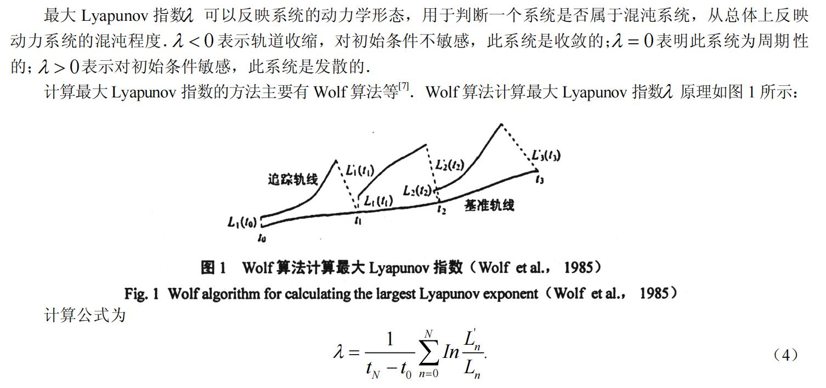
2、最大Lyapunov指数

Slide 12
计算方法如下：
对一个离散时间序列{x(t)}进行m维的相空间重构。
任取一个向量，在时间序列中找到与其最近的向量，将它们之间的距离记为
经过一段时间追踪，两点之间的距离大于某一阈值ℇ，记为
另取一个新的向量，寻找离其较近并且角度较小的向量，其之间的距离记为
重复步骤3和4，将得到的所有距离代入公式，得到这一时间序列的最大Lyapunov指数。
实验表明，随着癫痫的发作，患者脑电的最大Lyapunov指数随之减少 ，在其大发作的时候达到最小。因为大脑正常的时候，其脑电是复杂没有规律性的，混沌程度相对较高，所以最大Lyapunov指数相对较大；随着癫痫的发作，其周期性逐渐加强，脑电信号会逐渐趋向于简单，则最大Lyapunov指数会逐渐减小，在大发作的时候达到最小．

Slide 13
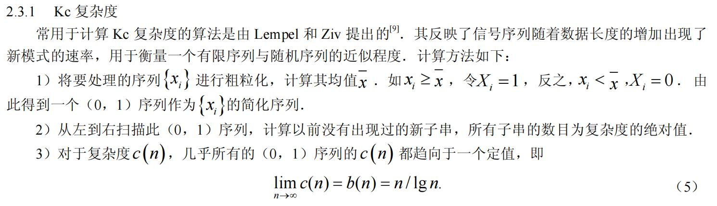
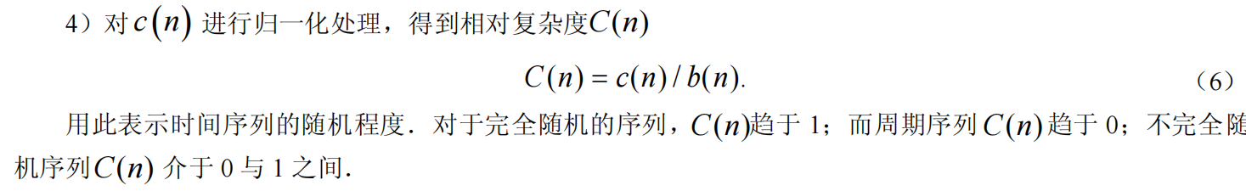
3、复杂度
复杂度作为非线性动力学的一个指标之一，可以用来反映某一非线性系统的复杂程度，常用于计算信号。
复杂度的方法有两种：即算法复杂度（Algorithmic Complexity，又称Klmogorov Complexity，Kc）和近似熵（ Approximate Entropy，ApEn)

Slide 14
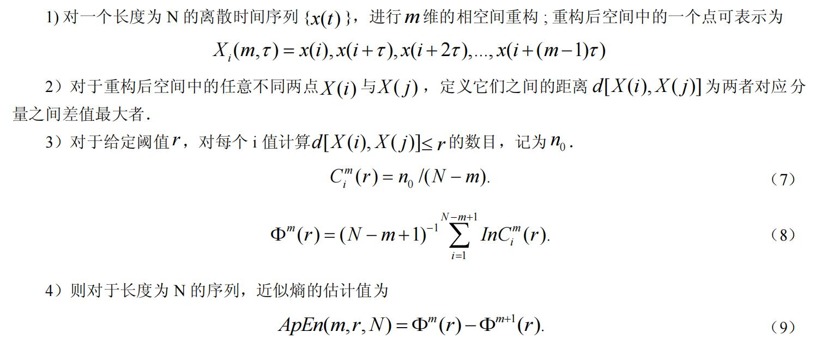
对c(n)进行归一化处理，得到相对复杂度C(n),C(n)=c(n)/b(n)
用此表示时间序列的随机程度。对于完全随机的序列，C(n)趋于1；而周期序列C(n)趋于0；不完全随机序列C(n)介于0与1之间。
系统计算序列Kc复杂度的时候需要先对其进行粗粒化处理，如此将会把脑电信号中的一些有用的信息过滤掉，丢失了许多信息，并有可能改变系统的动力学特性。为了防止这种情况，20世纪90年代初，Pincus介绍了量化时间序列复杂度的方法——近似熵（ApEn），并成功应用于生物弱电信号处理。
计算序列近似熵 ApEn方法如下：

Slide 15
近似熵反映了信号从m增加至m+1时，其产生新模式可能性的大小。ApEn的值显然与m,r的取值有关。Pincus根据研究，建议取m=2，r=0.1～1.2SD，SD 是原始序列，x(t) 的标准差（standard deviation）。
实验表明，相对于正常脑电，癫痫患者脑电的Kc复杂度与近似熵ApEn都有不同程度的下降，在癫痫大发作时其值达到最小。其主要原因是癫痫患者的大脑功能出现了不同程度的障碍，则在全脑范围内的表现为低于正常人脑电的复杂度。由此，可利用Kc复杂度与近似熵ApEn对脑电信号进行分析，有利于癫痫的诊断以及病灶位置的确定。

Slide 16
癫痫发作的特点是其突发性与不可预料性．给患者带来了巨大的痛苦。而对脑电进行非线性动力学分析可以了解功能失常脑电活动的相空间结构及其相互关系，有助于了解癫痫发生和发展的相空间结构和过程，判断癫痫灶的方位。癫痫发作的机制是很复杂的，它涉及到医学、物理学、数学以及计算机科学等多学科的内容，还有待于进一步的深入理解。在未来的研究中，预测癫痫发作和有效预防癫痫发作将成为研究的重点与难点。在癫痫发作前，如能采用药物或电刺激进行抑制， 将能有效地阻止癫痫发作。希望能通过医学、数学、物理学以及计算机科学技术在癫痫预测研究方面的综合应用，给癫痫患者脑电信号曲线变化过程作出具有理论意义的分析，同时通过相关的动物实验对于某些现象及脑电信号特征作出生物学方面的解释。

Slide 17
傅里叶分析
傅里叶分析是一种数学方法，用于将一个周期性信号（例如音频、图像等）分解成若干个简单的正弦波形式。这种分解可以用来研究信号的频率特征和谐波分量，也可以用来对信号进行处理和改变。
傅里叶分析利用了复数的欧拉公式，将任何周期函数表示为一组正弦和余弦函数的线性组合。其中，每个正弦或余弦函数都代表了一个不同的频率成分，并且可以通过计算信号的傅里叶变换来确定这些频率成分的振幅和相位。
傅里叶分析在信号处理、通信工程、图像处理、物理学等领域中得到了广泛应用，尤其是在数字信号处理中，它被广泛用于减少信号噪声或者提取信号的特定频率成分。

Slide 18
.3熵分析及其应用

Slide 19

由于个人疲劳状态显示存在差异性，通常驾驶员对自身疲劳状态不自知，若能够借用相关技术对疲劳驾驶的司机发出提醒，然后督促驾驶员靠边停车或在就近的服务区休息，就可以使驾驶员处于健康的生理状态。从根本上杜绝疲劳驾驶事故、保障人民群众的生命财产安全。
而脑电信号作为个人体生理状态关键指标，基于脑电信号熵重构和小波包分解技术对脑电信号的特征进行区分和提取能够为长途连续驾驶行车人员的生理疲劳状态检测提供技术支持。

Slide 20
基于心电图（Electrocardiogram，ECG）信号的检测
监测驾驶员生理的疲劳状态，可以使用以心电图监测方法，该方法是以Heartratevariability心律变异性指数为基础指标来判断的。SukardiSuba等人调研并处理了70名以上行车司机的驾驶生理数据，发现生理状况的变化跟心律成一定关系，即驾驶员长时间驾驶后的疲劳程度提高，则驾驶者的心脏跳动频率降低，与此同时疲劳驾驶者的心律变异性指数呈现上增趋势。Wang等得出心律变异性（HRV）特性的方法为采用计算样本熵（SampEn），采用样本熵计算心律变异性，分析长时间不间断疲劳驾驶状态，探讨驾驶员各种不同生理状况指标之间的关系。曾超等人对比了驾驶者正常状态下和连续驾驶状态下心律变异性特征跟ANS变异性增加和或复杂性增加，发现有性别差异。

Slide 21
基于肌电（Electromyogram，EMG）信号检测
基于健康驾驶者与长时间不间断驾驶者在行车时的肌电信号上存在显著差异这一特征，疲劳动态检测模型结合脑电图（EEG）、呼吸信号和人体肌电图（EMG）被Fu等人使用以隐马尔可夫模型（HMM）为基础进行动态识别疲劳，利用alpha与theta波对驾驶者进行生理状态疲劳检测并证实为有效的方法。王琳等人以生物力学为基础研究驾驶员在长时间不间断连续驾驶情况下中的疲劳状态并结合EMG信号进行综合分析。采用经验模态分解算法经过长期使用被证实在对信号处理如去噪滤波。使用此方法对肌电信号EMG信号做综合分析，获得非正常驾驶状态下意识萎靡驾驶员的腰椎、颈部等肌电信号的特征参数，建立疲劳驾驶模型，可以清晰辨别驾驶司机健康心理状态和萎靡心里状态。使用该方法，识别分辨正确率超过了91%。

Slide 22
基于脑电图（Electroencephalogram，EEG）信号检测
在长期实验中得出结论：志愿者很多的人体状态信息都包含在脑电波中。这些生理信息中可提取出很多关键的特征参数，如果选用合适的脑电特征参数进行综合分析，那么健康的驾驶状态和长期疲劳驾驶的状态就可以清晰地区分出来。Wang等人把计算功率谱密度（Power Spectral Density，PSD）与计算样本熵（SampEn）算法相融合后发明了这以脑电图（EEG）信号为基础的检测方法对真实驾驶员生理萎靡检测是客观及时有效的，数据显示模仿真实驾驶环境中记载的时间与预测驾驶员疲惫的反应时间相同，证明了这种检测方法是能客观地反应驾驶员的生理状态。而Gao等人把递归网络的卷积神经网络（RN-CNN）算法作为基础模拟仿造真实的汽车驾驶员驾驶实验来采集长时间不间断驾驶者的脑电信号。经过公开数据表明该算法已经超过大部分算法，平均精度超过了92％。

Slide 23
基于脑电图（Electroencephalogram，EEG）信号检测
郭孜政等人对脑电信号进行综合分析时选用了以快速傅里叶变换为基础的信号处理算法，结合支持向量机（SVM），发表了一种驾驶员疲劳生理状况分辨算法，该算法以脑电信号（EEG）为基础指标并建立了驾驶员萎靡生理状况新的识别模型，正确识别率超过了84%。王海玉等人建立预测模型的方法为：以 8 组脑电信号平均幅值和相对应的比例综合处理指标作为脑电特征参数，提取90%以上的主元特征信息，将得到的特征信息输入最小二乘支持向量机（LSSVM），最终该预测模型正确识别率超过了89%，该研究结果展示了高效性与在高速处理数据的特点。21名参与实验的志愿者被刘天娇等人以数据功率谱分析方法为基础记录生理信号数据。实验的各项数据显示：行车员在现实汽车模拟环境中进行各种模拟的行车指令时，行车员如果疲劳时脑电合并比值(α+θ)/β会清晰地显示降低，而且志愿者臆断的疲劳程度与(α+θ)/β比值有非常明显的正向相关性，这一实验结果验证了生理脑电频率比值(α+θ)/β与驾驶员长期驾驶疲劳相关，而且拟合解释率超过了 50%。

Slide 24
Thank You!

